Slide 1



Physique chimie
Niveau
Niveau
1AC
Période 1
Thème 1
Matière: structure et transformations
Chapitre 3
La masse volumique
Tâche 2
Déterminer la masse volumique d’un corps.

Slide 4


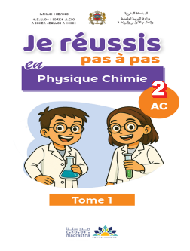
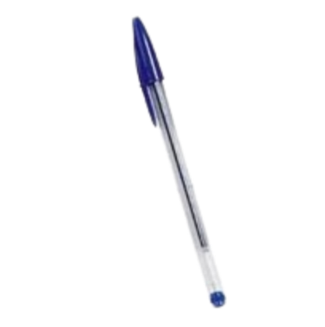
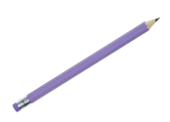
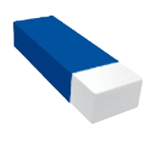

Matériel nécessaire
Matériel de l’enseignant
Matériel de l’élève
Le cahier de l’élève
Le livret de l’élève
Crayon
Gomme
Stylo
Ardoise

Slide 5
Orientations didactiques
La tâche principale de cette séance est de déterminer la masse volumique d’un corps à partir des valeurs de sa masse et de son volume (obtenu par une règle géométrique ou par déplacement d’eau).
Tâche à réussir
L’enseignant est censé à montrer comment appliquer la relation 𝜌 = 𝑚/𝑉, et faire les conversions nécessaires, puis comparer la valeur obtenue à des valeurs de référence afin d’identifier le matériau.
Stratégie
Confondre masse volumique et masse : penser qu’un objet plus lourd a automatiquement une masse volumique plus élevée.
Croire que la masse volumique dépend de la quantité de matière : imaginer qu’un grand échantillon d’un matériau a une masse volumique plus grande qu’un petit.
Oublier la cohérence des unités : utiliser des unités différentes (g et cm³ ou g et L) sans conversion, ce qui conduit à un résultat incorrect mais accepté comme juste.
Conceptions erronées
des élèves

Slide 6
Repérage dans le chapitre
Chapitre 3 : La masse volumique
Séance 1
Mesurer le volume d’un corps solide à l’aide d’une éprouvette graduée.
Séance 2
Déterminer la masse volumique d’un corps.
Séance 3
Expliquer le fait de flotter et de couler en termes de différence de masse volumique.
Séance 4
Déterminer, expérimentalement, la masse volumique d’un corps.

Slide 7

Structure de la séance
1
Ouverture de la séance
10 min
2
Modelage
10 min
3
Pratique collective
10 min
4
Pratique en binôme
15 min
5
Pratique autonome
10 min
6
Clôture
5 min

Slide 8


Ouverture de la séance
10 min

Slide 9

Bonjour! Prêts pour démarrer notre séance? Allons-y!

Slide 10

O
Le rituel

Slide 11

O
Observez cette image : à votre avis, quel comportement doit-on adopter ?
L’enseignant.e fait participer les élèves pour qu’ils expriment ce qu’ils comprennent de l’image.
Je reste concentré en classe
Je dors en classe

Slide 12


O
il est important de rester concentrer en prêtant l’attention surtout dans la phase du modelage.
Je reste concentré en classe
Je dors en classe

Slide 13
O
Réactivation des prérequis

Slide 14

O
Nous allons faire un rappel de ce que vous avez déjà étudié en primaire. On commence par traduire « الكتلة »
Les élèves répondent oralement.
الكتلة

Slide 15

O
C’est la masse.
L’enseignant·e écrit la traduction sur le tableau..
الكتلة
La masse

Slide 16
O
On traduit ensuite l’expression « الكتلة الحجمية »
Les élèves répondent oralement.
الكتلة الحجمية

Slide 17
O
C’est la masse volumique.
L’enseignant·e écrit la traduction sur le tableau..
الكتلة الحجمية
La masse volumique

Slide 18

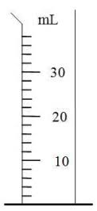

O
On a vu dans la première séance comment mesurer le volume d’un corps. Quel est la valeur du volume du cube solide?
Les élèves répondent sur leurs ardoises. L’enseignant·e reformule ou utilise l’alternance linguistique pour assurer la compréhension.
Le volume de ce cube solide est:
A
14 cm³
B
26 cm³
C
12 cm³
Cube solide

Slide 19
Le volume du cube solide est la différence de deux volumes avant et après l’introduction du cube.
O
L’enseignant·e demande aux élèves d’expliciter leur raisonnement et rappelle les étapes de mesure du volume d’un solide.
Le volume de ce cube solide est:
A
14 cm³
B
26 cm³
C
12 cm³
Cube solide

Slide 20
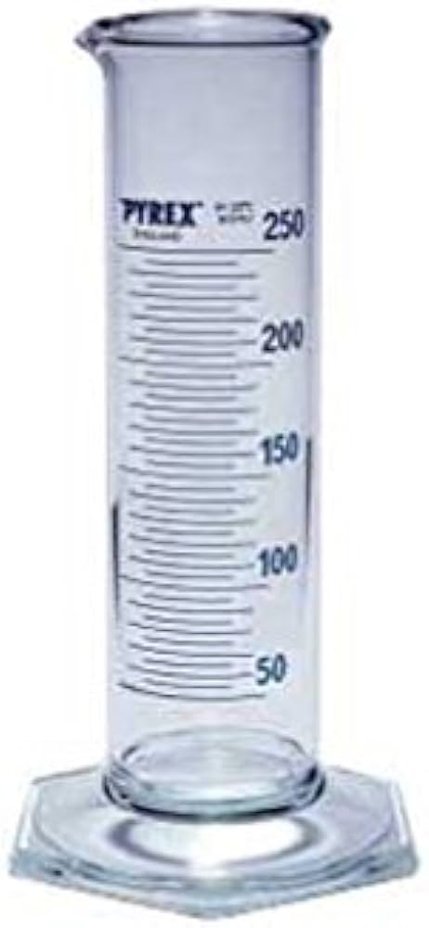
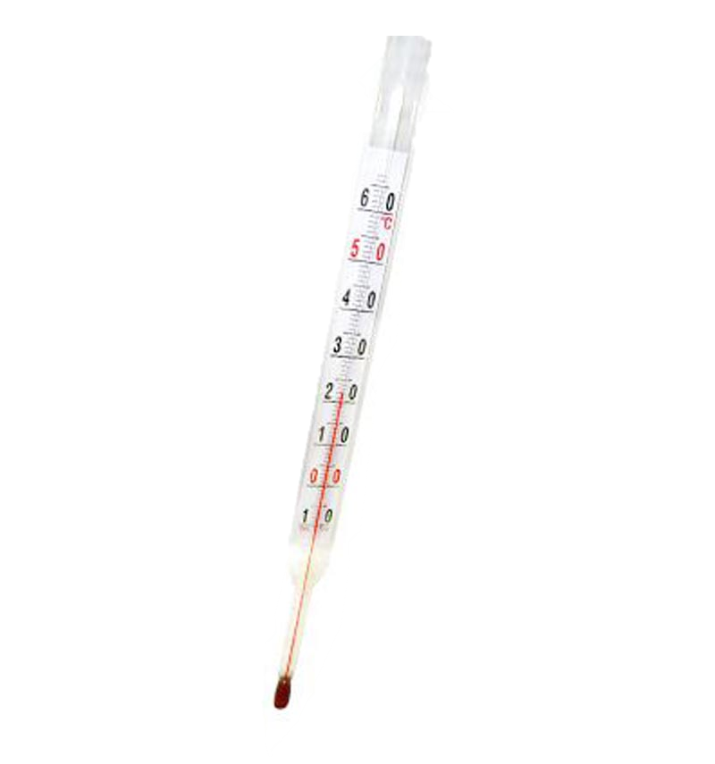
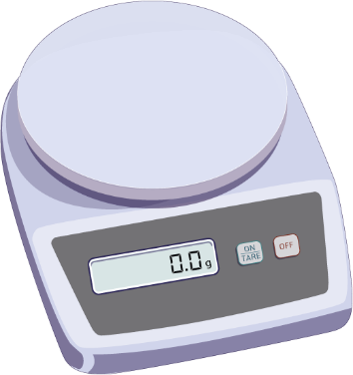
Qui peut me dire avec quel instrument avec lequel on mesure la masse d’un corps.
O
Choisir 3 élèves au hasard pour répondre.
Pour mesurer la masse, on utilise :
A
L’éprouvette graduée
B
Le thermomètre
C
La Balance

Slide 21
Effectivement, la balance est utilisée pour mesurer la masse d’un corps.
O
L’enseignant·e demande aux élèves d’expliciter leur raisonnement et rappelle les étapes de mesure du volume d’un solide.
Pour mesurer la masse, on utilise :
A
L’éprouvette graduée
B
Le thermomètre
C
La Balance

Slide 22
Qui peut me dire avec quel instrument avec lequel on mesure le volume d’un corps liquide ou solide.
O
Choisir 3 élèves au hasard pour répondre.
Un kilogramme vaut:
A
10 g
B
100 g
C
1000 g

Slide 23
Le volume du cube solide est la différence de deux volumes avant et après l’introduction du cube.
O
L’enseignant·e demande aux élèves d’expliciter leur raisonnement et rappelle les étapes de mesure du volume d’un solide.
Un kilogramme vaut:
A
10 g
B
100 g
C
1000 g

Slide 24
Qui peut me dire avec quel instrument avec lequel on mesure le volume d’un corps liquide ou solide.
O
Choisir 3 élèves au hasard pour répondre.
Un litre (1 L) est égal:
A
10 cm³
B
100 cm³
C
1000 cm³

Slide 25
Le volume du cube solide est la différence de deux volumes avant et après l’introduction du cube.
O
L’enseignant·e demande aux élèves d’expliciter leur raisonnement et rappelle les étapes de mesure du volume d’un solide.
Un litre (1 L) est égal:
A
10 cm³
B
100 cm³
C
1000 cm³

Slide 26


O
Déclaration de la tâche
de la séance

Slide 27
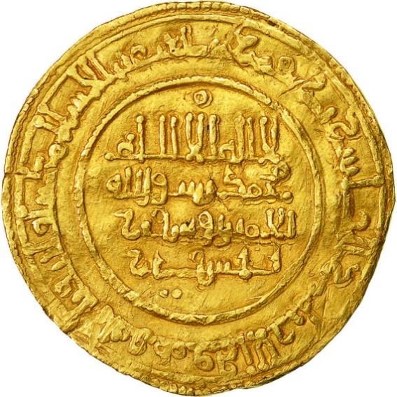
O
Regardez cette image. Qu’est ce que vous observez? S’agit –il ici d’une pièce de monnaie en or?
L’enseignant·e veille à ce que la situation soit compréhensible et peut recourir à l’alternance linguistique si nécessaire.

Slide 28

O
On peut se poser la question suivante:
L’enseignant·e peut recourir à l’alternance linguistique si nécessaire.
La masse volumique de l’or est 19,3 g/cm³.
Comment peut-on vérifier si cette pièce est en or ?

Slide 29
À la fin de cette séance, vous serez capables d’identifier une transformation chimique à partir des observations.
O
L’enseignant·e peut recourir à l’alternance linguistique si nécessaire.
Déterminer la masse volumique d’un corps.

Slide 30
O
Introduction
à la tâche

Slide 31
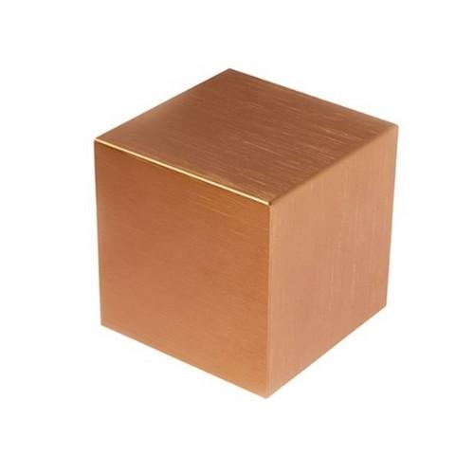
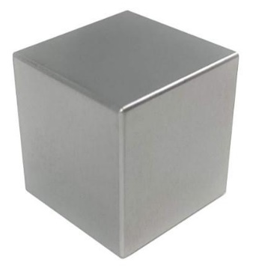
Avant de réponde à cette question, examinons cet exemple de deux corps de matières différentes.
L’enseignant.e peut expliquer davantage et répondre aux questions des élèves.
Deux cubes, l’un en aluminium et l’autre en cuivre, ont même volume (1 cm³) mais de masses différentes.
2,7 g
8,96 g
Aluminium
Cuivre

Slide 32
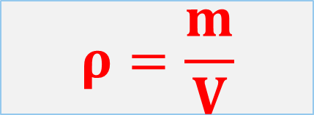
Le volume seul ne suffit pas pour caractériser un corps. Ainsi, deux corps de natures différentes peuvent avoir la même masse tout en occupant des volumes différents.
L’enseignant.e peut expliquer davantage et répondre aux questions des élèves.
2,7 g
8,96 g
Aluminium
Cuivre
Pour caractériser cette différence de masse, on rapporte la masse au volume : on obtient ainsi la masse volumique, notée ρ et exprimée par :
$$ρ=\frac{m}{V}$$

Slide 33
L’unité de la masse volumique, dans le système international des unités, est déduite de la relation précédente.
L’enseignant.e peut expliquer davantage et répondre aux questions des élèves.
L’unité de la masse volumique dans le système International: kg/m³

Slide 34
De même pour l’unité de la masse volumique utilisée en pratique dite unité usuelle.
L’enseignant.e peut expliquer davantage et répondre aux questions des élèves.
L’unité usuelle de la masse volumique:
g/cm³

Slide 35
Je vais maintenant vous rappeler quelques conversions utiles d’unités.
L’enseignant. Incite les élèves à suivre. Il peut expliquer davantage et répondre aux questions des élèves.
Conversions
1 dm³ = 1 L
1 mL = 1 cm³
1 kg/m³ = 0,001 g/cm³
1 g/cm³ = 1000 kg/m³

Slide 36

Modelage
10 min

Slide 37

M
Tâche principale

Slide 38
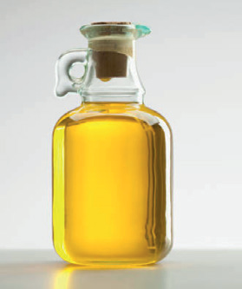
M
Voici notre tâche principale.
L’enseignant.e lit la consigne et présente les supports. Il explique ce qui est demandé.
Tâche principale
La mesure de la masse et du volume d’une quantité d’huile végétale a donné les résultats suivants :
m = 1,84 kg et V= 2L.
On veut calculer la masse volumique de l’huile végétale.

Slide 39
M
Dans notre tâche, on me demande de calculer la masse volumique de l’huile.
L’enseignant.e lit la consigne et présente les supports. Il explique ce qui est demandé.
Tâche principale
La mesure de la masse et du volume d’une quantité d’huile végétale a donné les résultats suivants :
m = 1,84 kg et V = 2 L.
On veut calculer la masse volumique de l’huile végétale.
Je dispose d’un volume de l’huile et de sa a masse.
On me demande de calculer, à partir de ces deux valeurs, la masse volumique.

Slide 40
M
Première étape: je me rappelle de la formule de la masse volumique.
L’enseignant.e lit ce qui est demandé dans la première d’étape de réalisation de la tâche.
La mesure de la masse et du volume d’une quantité d’huile végétale a donné les résultats suivants :
m = 1,84 kg et V = 2 L.
On veut calculer la masse volumique de l’huile végétale.
1. Rappeler la formule de la masse volumique.
......................................................................................................................................................

Slide 41
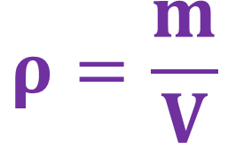
M
Dans cette tâche : je vais expliquer trois étapes.
L’enseignant.e présente la réponse à la première question – première étape –.
La mesure de la masse et du volume d’une quantité d’huile végétale a donné les résultats suivants :
m = 1,84 kg et V = 2 L.
On veut calculer la masse volumique de l’huile végétale.
1. La formule de la masse volumique.
$$ρ=\frac{m}{V}$$

Slide 42
M
Deuxième étape : je fais les conversions nécessaires de la masse et du volume en unités usuelles.
L’enseignant.e lit la question puis présente la réponse en l’explicitant.
La mesure de la masse et du volume d’une quantité d’huile végétale a donné les résultats suivants :
m = 1,84 kg et V = 2 L.
On veut calculer la masse volumique de l’huile végétale.
2. Effectuer les conversions nécessaires.
Unités à convertir
Unités demandées
• m = 1,84 kg
• V =2 L
………………………. g
……………………… cm³

Slide 43
M
je fais la conversion de la masse du kg en g.
L’enseignant.e lit la question puis présente la réponse en l’explicitant.
La mesure de la masse et du volume d’une quantité d’huile végétale a donné les résultats suivants :
m = 1,84 kg et V = 2 L.
On veut calculer la masse volumique de l’huile végétale.
2. Effectuer les conversions nécessaires.
1,84 kg = …………................... g
Unité à convertir
Unité demandée
kg | hg | dag | g | dg | cg | mg
1 | 8 | 4 | 0

Slide 44
M
On arrive à la valeur de la masse de cette quantité de l’huile.
La mesure de la masse et du volume d’une quantité d’huile végétale a donné les résultats suivants :
m = 1,84 kg et V = 2 L.
On veut calculer la masse volumique de l’huile végétale.
• La masse en g est : m = 1840 g ;

Slide 45
M
Maintenant, je fais la conversion du volume.
L’enseignant.e lit la question puis présente la réponse en l’explicitant.
La mesure de la masse et du volume d’une quantité d’huile végétale a donné les résultats suivants :
m = 1,84 kg et V = 2 L.
On veut calculer la masse volumique de l’huile végétale.
2. Effectuer les conversions nécessaires.
2 L = …………............ cm³
cm³
Unité à convertir
Unité demandée
kL | hL | daL | L | dL | cL | mL
2 | 0 | 0 | 0

Slide 46
M
Je sais que 1 mL est équivalent à 1cm^{3.}
La mesure de la masse et du volume d’une quantité d’huile végétale a donné les résultats suivants :
m = 1,84 kg et V = 2 L.
On veut calculer la masse volumique de l’huile végétale.
• Le volume est : V = 2000 mL.
1 mL = 1 cm³
V = 2000 cm³

Slide 47
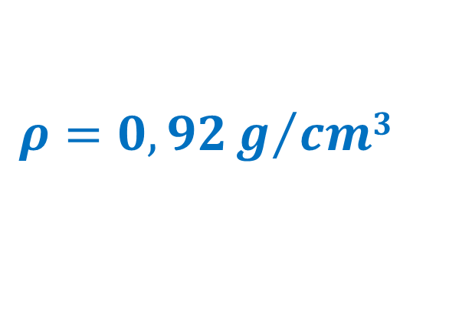
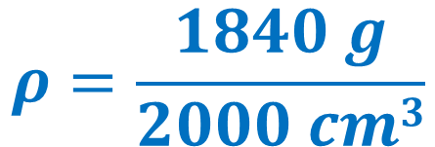
M
Dans la troisième étape, on va calculer la valeur de la masse volumique.
L’enseignant.e lit la question de l’étape 3 puis présente la réponse en l’explicitant.
La mesure de la masse et du volume d’une quantité d’huile végétale a donné les résultats suivants :
m = 1,84 kg et V= 2L.
On veut calculer la masse volumique de l’huile végétale.
3. Calculer la valeur de la masse volumique.
$$ρ=\frac{1840 g}{2000 cm3}$$
$$ρ=0,92g/{cm3}$$

Slide 48
M
En bilan, pour déterminer la masse volumique d’un corps solide ou liquide, on suit les étapes suivantes:
L’enseignant.e incite les élèves à suivre et se rappeler bien de ces étapes.
1. Je rappelle la formule de la masse volumique.
2. J’effectue les conversions nécessaires. | m g V cm³
3. Je calcule la valeur de la masse volumique.

Slide 49

Pratique guidée collective
10 min

Slide 50



Fermez vos livrets, prenez vos ardoises et écrivez-y votre réponse. Choisissez la proposition correcte.
VdC
L’enseignant·e clarifie la question et peut utiliser l’alternance linguistique si besoin.
La masse volume s’exprime par:
$$ρ=\frac{m}{v}$$
A
$$ρ=m×v$$
B
$$ρ=\frac{v}{m}$$
C

Slide 51
La masse volumique d’un corps se détermine en divisant sa masse par son volume.
L’enseignant·e donne un feedback adéquat et peut recourir à l’alternance linguistique si nécessaire.
La masse volume s’exprime par:
$$ρ=\frac{m}{v}$$
A
$$ρ=m×v$$
B
$$ρ=\frac{v}{m}$$
C

Slide 52

Prenez votre ardoise pour écrire la bonne réponse :
VdC
L'enseignant.e choisit au hasard deux élèves pour justifier oralement leur démarche.
L’unité de la masse volumique dans le système international SI est:
A
g/cm³
B
kg/m³
C
m³/kg

Slide 53
Très bien c’est :
VdC
L’enseignant.e explique davantage.
L’unité de la masse volumique dans le système international SI est:
A
g/cm³
B
kg/m³
C
m³/kg

Slide 54
Prenez votre ardoise pour écrire la bonne réponse :
VdC
L'enseignant.e choisit au hasard deux élèves pour justifier oralement leur démarche.
L’unité usuelle de la masse volumique est:
A
g/L
B
g/m³
C
kg/m³

Slide 55
Très bien c’est :
VdC
L’enseignant.e explique davantage.
L’unité usuelle de la masse volumique est:
A
g/L
B
g/m³
C
kg/m³

Slide 56
Prenez votre ardoise pour écrire la bonne réponse :
L'enseignant.e choisit au hasard deux élèves pour justifier oralement leur démarche.
La mesure de la masse et du volume d’un sirop a donné les résultats suivants : m = 0,66 kg et V = 0,5 L.
On veut calculer la masse volumique de ce sirop.
Quelles sont les conversions correctes?
A
m = 6600 g ; V = 50 cm³
B
m = 660 g ; V = 500 cm³
C
m = 66 g ; V = 5000 cm³

Slide 57
Très bien c’est : B.
VdC
L’enseignant.e explique davantage.
La mesure de la masse et du volume d’un sirop a donné les résultats suivants : m = 0,66 kg et V = 0,5 L.
On veut calculer la masse volumique de ce sirop.
Quelles sont les conversions correctes?
A
m = 6600 g ; V = 50 cm³
B
m = 660 g ; V = 500 cm³
C
m = 66 g ; V = 5000 cm³

Slide 58
Prenez votre ardoise pour écrire la bonne réponse :
VdC
L'enseignant.e choisit au hasard deux élèves pour justifier oralement leur démarche.
La mesure de la masse et du volume d’un sirop a donné les résultats suivants : m = 0,66 kg et V = 0,5 L.
On veut calculer la masse volumique de ce sirop.
La masse volumique du sirop est:
A
ρ = 1,32 g/cm³
B
ρ = 13,2 g/cm³
C
ρ = 0,132 g/cm³

Slide 59
Très bien c’est A : ρ = 1,32 g/cm³
VdC
L’enseignant.e explique davantage.
La mesure de la masse et du volume d’un sirop a donné les résultats suivants : m = 0,66 kg et V = 0,5 L.
On veut calculer la masse volumique de ce sirop.
La masse volumique du sirop est:
A
ρ = 1,32 g/cm³
B
ρ = 13,2 g/cm³
C
ρ = 0,132 g/cm³

Slide 60

Pratique en binôme
10 min

Slide 61


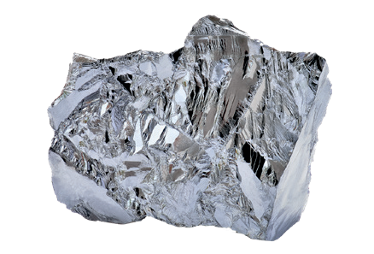
Prenez vos livrets et travaillez individuellement puis discutez en binômes vos réponses.
L'enseignant.e accorde 2 min au travail individuel puis une minute de discussion. Il circule pour contrôler et donner des indications en cas de blocage.
Je m’entraîne en binôme
1
On dispose d’un morceau d’aluminium.
Les mesures suivantes ont été effectuées :
• Masse du morceau : 0,54 kg
• Volume du morceau : 0,2 L
On veut calculer la masse volumique du morceau d’aluminium.

Slide 62
Prenez vos livrets et travaillez individuellement puis discutez en binômes vos réponses.
L’enseignant·e choisit un élève, représentant le binôme, pour présenter la réponse et en justifier la démarche.
Je m’entraîne en binôme
1
On dispose d’un morceau d’aluminium.
Les mesures suivantes ont été effectuées :
• Masse du morceau : 0,54 kg
• Volume du morceau : 0,2 L
On veut calculer la masse volumique du morceau d’aluminium.
1. Rappeler la formule de la masse volumique.
ρ :........................................................................................................................................................

Slide 63

Prenez vos livrets et travaillez individuellement puis discutez en binômes vos réponses.
L'enseignant.e accorde 2 min au travail individuel puis une minute de discussion. Il circule pour contrôler et donner des indications en cas de blocage.
Je m’entraîne en binôme
1
On dispose d’un morceau d’aluminium.
Les mesures suivantes ont été effectuées :
• Masse du morceau : 0,54 kg
• Volume du morceau : 0,2 L
On veut calculer la masse volumique du morceau d’aluminium.
1. Rappeler la formule de la masse volumique.
$ρ$= m/V
ρ :........................................................................................................................................................

Slide 64
Prenez vos livrets et travaillez individuellement puis discutez en binômes vos réponses.
L’enseignant·e choisit un élève, représentant le binôme, pour présenter la réponse et en justifier la démarche.
Je m’entraîne en binôme
1
On dispose d’un morceau d’aluminium.
Les mesures suivantes ont été effectuées :
• Masse du morceau : 0,54 kg
• Volume du morceau : 0,2 L
On veut calculer la masse volumique du morceau d’aluminium.
1. Rappeler la formule de la masse volumique.
$ρ$= m/V
ρ :........................................................................................................................................................
2. Effectuer les conversions nécessaires.
........................................................................................................................................................
• Exprimer la masse en g :..................................................................................................................
• Exprimer le volume en cm³ : .........................................................................................................

Slide 65
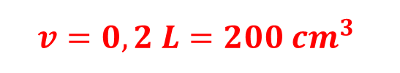

Prenez vos livrets et travaillez individuellement puis discutez en binômes vos réponses.
L’enseignant·e choisit un élève, représentant d’un autre binôme, pour présenter la réponse et en justifier la démarche.
Je m’entraîne en binôme
1
On dispose d’un morceau d’aluminium.
Les mesures suivantes ont été effectuées :
• Masse du morceau : 0,54 kg
• Volume du morceau : 0,2 L
On veut calculer la masse volumique du morceau d’aluminium.
1. Rappeler la formule de la masse volumique.
$ρ$= m/V
ρ :........................................................................................................................................................
2. Effectuer les conversions nécessaires.
$$m=0,54 kg=540 g$$
• Exprimer la masse en g :..................................................................................................................
• Exprimer le volume en cm³ : .........................................................................................................
$$v=0,2 L=200 {cm}^{3}$$

Slide 66
Prenez vos livrets et travaillez individuellement puis discutez en binômes vos réponses.
L’enseignant·e choisit un élève, représentant d’un troisième binôme, pour présenter la réponse et en justifier la démarche.
Je m’entraîne en binôme
1
On dispose d’un morceau d’aluminium.
Les mesures suivantes ont été effectuées :
• Masse du morceau : 0,54 kg
• Volume du morceau : 0,2 L
On veut calculer la masse volumique du morceau d’aluminium.
1. Rappeler la formule de la masse volumique.
$ρ$= m/V
ρ :........................................................................................................................................................
2. Effectuer les conversions nécessaires.
........................................................................................................................................................
$$m=0,54 kg=540 g$$
• Exprimer la masse en g :..................................................................................................................
• Exprimer le volume en cm³ : .........................................................................................................
$$v=0,2 L=200 {cm}^{3}$$
3. Appliquer la formule pour calculer la masse volumique.
ρ = ........................................................................................................................................................

Slide 67


Prenez vos livrets et travaillez individuellement puis discutez en binômes vos réponses.
L’enseignant·e choisit un élève, représentant d’un troisième binôme, pour présenter la réponse et en justifier la démarche.
Je m’entraîne en binôme
1
On dispose d’un morceau d’aluminium.
Les mesures suivantes ont été effectuées :
• Masse du morceau : 0,54 kg
• Volume du morceau : 0,2 L
On veut calculer la masse volumique du morceau d’aluminium.
1. Rappeler la formule de la masse volumique.
$ρ$= m/V
ρ :........................................................................................................................................................
2. Effectuer les conversions nécessaires.
........................................................................................................................................................
$$m=0,54 kg=540 g$$
• Exprimer la masse en g :..................................................................................................................
• Exprimer le volume en cm³ : .........................................................................................................
$$v=0,2 L=200 {cm}^{3}$$
3. Appliquer la formule pour calculer la masse volumique.
$m/v$ = 540 g/200 cm³
ρ = ........................................................................................................................................................
$ρ$= 2,7 g/cm³
........................................................................................................................................................

Slide 68

Pratique autonome
10min

Slide 69




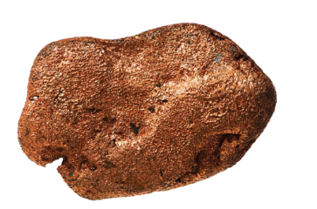
Prenez vos livrets page 33 et répondez individuellement aux questions de l’exercice 1.
PA
L’enseignant donne 5 min aux élèves pour recopier la correction sur les livrets. Il propose une solution au défi s’il reste assez de temps.
Je m’entraîne seul
2
On dispose d’un bloc de cuivre de 0,72 kg d’un volume de 0,080 dm³.
On veut calculer la masse volumique du bloc de cuivre.

Slide 70

Le temps est terminé. Corrigeons ensemble l’exercice.
PA
L’enseignant·e fait participer les élèves à la correction en leur demandant de présenter leurs réponses et de les justifier.
Temps Écoulé

Slide 71
Prenez la correction sur vos livrets.
PA
L’enseignant donne 5 min aux élèves pour recopier la correction sur les livrets. Il propose une solution au défi s’il reste assez de temps.
Je m’entraîne seul
2
On dispose d’un bloc de cuivre de 0,72 kg d’un volume de 0,080 dm³.
On veut calculer la masse volumique du bloc de cuivre.
1. Rappeler la formule de la masse volumique.
• ........................................................................................................................................................

Slide 72

Prenez la correction sur vos livrets.
PA
L’enseignant donne 5 min aux élèves pour recopier la correction sur les livrets. Il propose une solution au défi s’il reste assez de temps.
Je m’entraîne seul
2
On dispose d’un bloc de cuivre de 0,72 kg d’un volume de 0,080 dm³.
On veut calculer la masse volumique du bloc de cuivre.
1. Rappeler la formule de la masse volumique.
$$ρ =\frac{m}{V}$$
• ........................................................................................................................................................

Slide 73
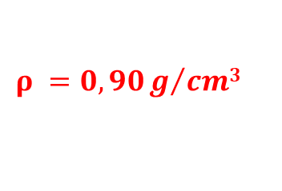
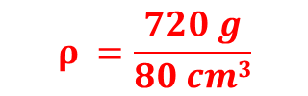
Prenez la correction sur vos livrets.
PA
L’enseignant donne 5 min aux élèves pour recopier la correction sur les livrets. Il propose une solution au défi s’il reste assez de temps.
Je m’entraîne seul
2
On dispose d’un bloc de cuivre de 0,72 kg d’un volume de 0,080 dm³.
On veut calculer la masse volumique du bloc de cuivre.
1. Rappeler la formule de la masse volumique.
$$ρ =\frac{m}{V}$$
• ........................................................................................................................................................
2.Effectuer les conversions nécessaires.
m = 0,72 kg = 720 g
•Exprimer la masse en g :..................................................................................................................
•Exprimer le volume en cm³ : ........................................................................................................
V = 0,080 dm³ = 80 cm³
3.Appliquer la formule pour calculer la masse volumique.
$$ρ =\frac{720 g}{80 cm3}$$
........................................................................................
........................................................................................
$$ρ =0,90g/{cm3}$$

Slide 74
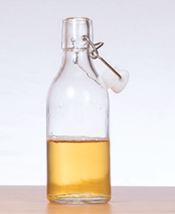
Prenez la correction sur vos livrets.
PA
L’enseignant.e donne 5 min aux élèves pour recopier la correction sur les livrets. Il propose une solution au défi s’il reste assez de temps.
Je m’entraîne seul
3
On dispose de 80 cm³ de vinaigre ayant une masse de 76 g.
Calculer la masse volumique du vinaigre en g/cm³.
...............................................................................................................................................................
...............................................................................................................................................................
...............................................................................................................................................................
...............................................................................................................................................................
...............................................................................................................................................................
...............................................................................................................................................................

Slide 75
Le temps est terminé. Corrigeons ensemble l’exercice.
PA
L’enseignant·e fait participer les élèves à la correction en leur demandant de présenter leurs réponses et de les justifier.
Temps Écoulé

Slide 76
Prenez la correction sur vos livrets.
PA
L’enseignant donne 5 min aux élèves pour recopier la correction sur les livrets. Il propose une solution au défi s’il reste assez de temps.
Je m’entraîne seul
3
On dispose de 80 cm³ de vinaigre ayant une masse de 76 g.
Calculer la masse volumique du vinaigre en g/cm³.
...............................................................................................................................................................
...............................................................................................................................................................
...............................................................................................................................................................
...............................................................................................................................................................
...............................................................................................................................................................
...............................................................................................................................................................
Je rappelle la formule de la masse volumique: ρ = m/V.
Le masse est exprimée en g: m = 76 g
Le volume est exprimé en cm³: V = 80 cm³
J’applique la formule pour calculer la masse volumique.
ρ = 76 g/80 cm³
ρ = 0,95 g/cm³

Slide 77

C’est la fin de la séance
Clôture de la séance
5 min

Slide 78
C
On arrive à la fin de notre séance. Qui peut me dire ce qu’on a appris à faire ?
L’enseignant·e fait participer les élèves afin de rappeler la tâche principale.
……………………………………………………………………………………………………………………….

Slide 79
C
Nous avons donc appris à déterminer la masse volumique d’un corps liquide ou solide en nous basant sur les valeurs de la masse et du volume.
Déterminer la masse volumique d’un corps.

Slide 80
Qui peut me rappeler les étapes à suivre pour résoudre la tâche.
C
L’enseignant.e donne un rappel de la séance.
Pour déterminer la masse volumique, je suis les étapes suivantes:
1. Je rappelle la formule de la masse volumique. 2. J’effectue les conversions nécessaires. 3. Je calcule la valeur de la masse volumique.

Slide 81
Voici le lexique important de cette leçon. Retenez-le!
C
L’enseignant·e veille à impliquer les élèves dans la lecture et l’analyse de la carte.
MA CARTE LEXICALE
Verbes de consigne
Termes thématiques
Ma tâche
La masse
Le volume
La masse volumique
La conversion d’unités
Déterminer
Calculer
Rappeler
Effectuer
Exprimer
Appliquer
Déterminer la masse volumique d’un corps.
Structure pour répondre
J’applique la formule ……………………. pour calculer ………………………………...

Slide 82
Voici les exercices à faire à la maison pour la séance prochaine.
C
L’enseignant.e incite les élèves à faire les exercices à la maison et clore la séance.
Exercices 2 et 4 de la page 38
Défi 1, 2 et 3 de la page 39

